Slide 1
Frane Petrić
Studentice: Dora Devošić, Magdalena Jelica i Ivona Canjuga

Slide 2
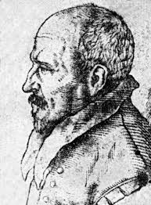
Biografija
Franjo Petrić, Petriš, Petrićević, lat. Francius Patricius
Hrvatski filozof, humanist i učenjak
Rođen na otoku Cresu 1528.g. – umro u Rimu 1597.
Sin Stjepana, carskog gradskog suca i Marije Lupetine
Otac mu je umro u progonstvu zato što je optužen da je radio protiv Mlečana

Slide 3
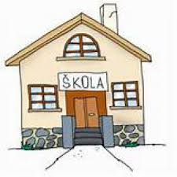
Školovanje
U Veneciji se školuje za trgovca
Zatim odlazi u privatnu školu svećenika Andrije Firetinca
Pod zaštitiom M. Vlačića Ilirika odlazi u Ingolstadt – tamo uči grčki
1547. u Padovi nastavlja studij medicine, ali ga je ubrzo napustio i posvetio se filozofskim i matematičkim studijima
Proučavao najviše Platona i Aristotela
Bio je član Kluba studenata Dalmatinca i član zbora sv. Jeronima

Slide 4
Djela
10 dijaloga o povijesti 1560.
O novoj geometriji 1587.
O pjesničkom umijeću 1586.
Vojne usporedbe 1594.
Ljubavna filozofija
Sretan grad
Nova sveopća filozofija, 1591.

Slide 5
Nova sveopća filozofija, 1591.
Glavno i najopsežnije djelo
Koherentan sustav filozofije u kojem Petrić iznosi vlastitu prirodnofilozofijsku sliku svijeta
3 metode: aristotelovska, vlastita i deduktivno platonička
Dodatak knjizi: hermetički spisi + temelji za utemeljenje pobožne filozofije

Slide 6
Sretan grad, 1553.
Rasprava o građanskoj vrlini
Izraz renesansnog shvaćanja platoničke paradigme odgoja
3 sredstva za postizanje vrlina; prirodno, navika, razum
Karakteristike Sretnog grada;
- 1.briga za tijelo: M ( 34.-49.g.), Ž ( 18.-40.g)
- 2. briga o duši
- okruženje majke; ne smije biti melankolično, čest odlazak u Crkvu, odbacivanje štetnih misli, teških poslova..

Slide 7
- dijete: meka i lako probavljiva hrana (mlijeko), do 7.g.navikavati ga da odabere ono što pogoduje jačanju duše i tijelo; kroz igre
- sprječavanje poroke; gledanje štetnih slika, komedija, recitiranje istih
- mogućnost javnog kažnjavanja batinjanjem i pogrdnim riječima odraslih muškaraca ukoliko sablazne dječake

Slide 8
- poticanje vrlina; strah od kazne i nadom nagrade (raj)
- javne ustanove u kojima se nadzire djecu i upućuje u moralne zapovijedi zbog njihove nejake pameti
- obavezno poznavanje; slikarstvo, muzika, gramatika

